Slide 1


Deep Learning AI 작곡 프로젝트
201521514
컴퓨터정보공학부
최해랑

Slide 2
C
N
N
E
O
T
S
01
목표 Goal Setting: Stretched Goal
02
계획 Planning
03
문제해결과정 Problem Solving
04
결과 Result
05
정리하며..

Slide 3
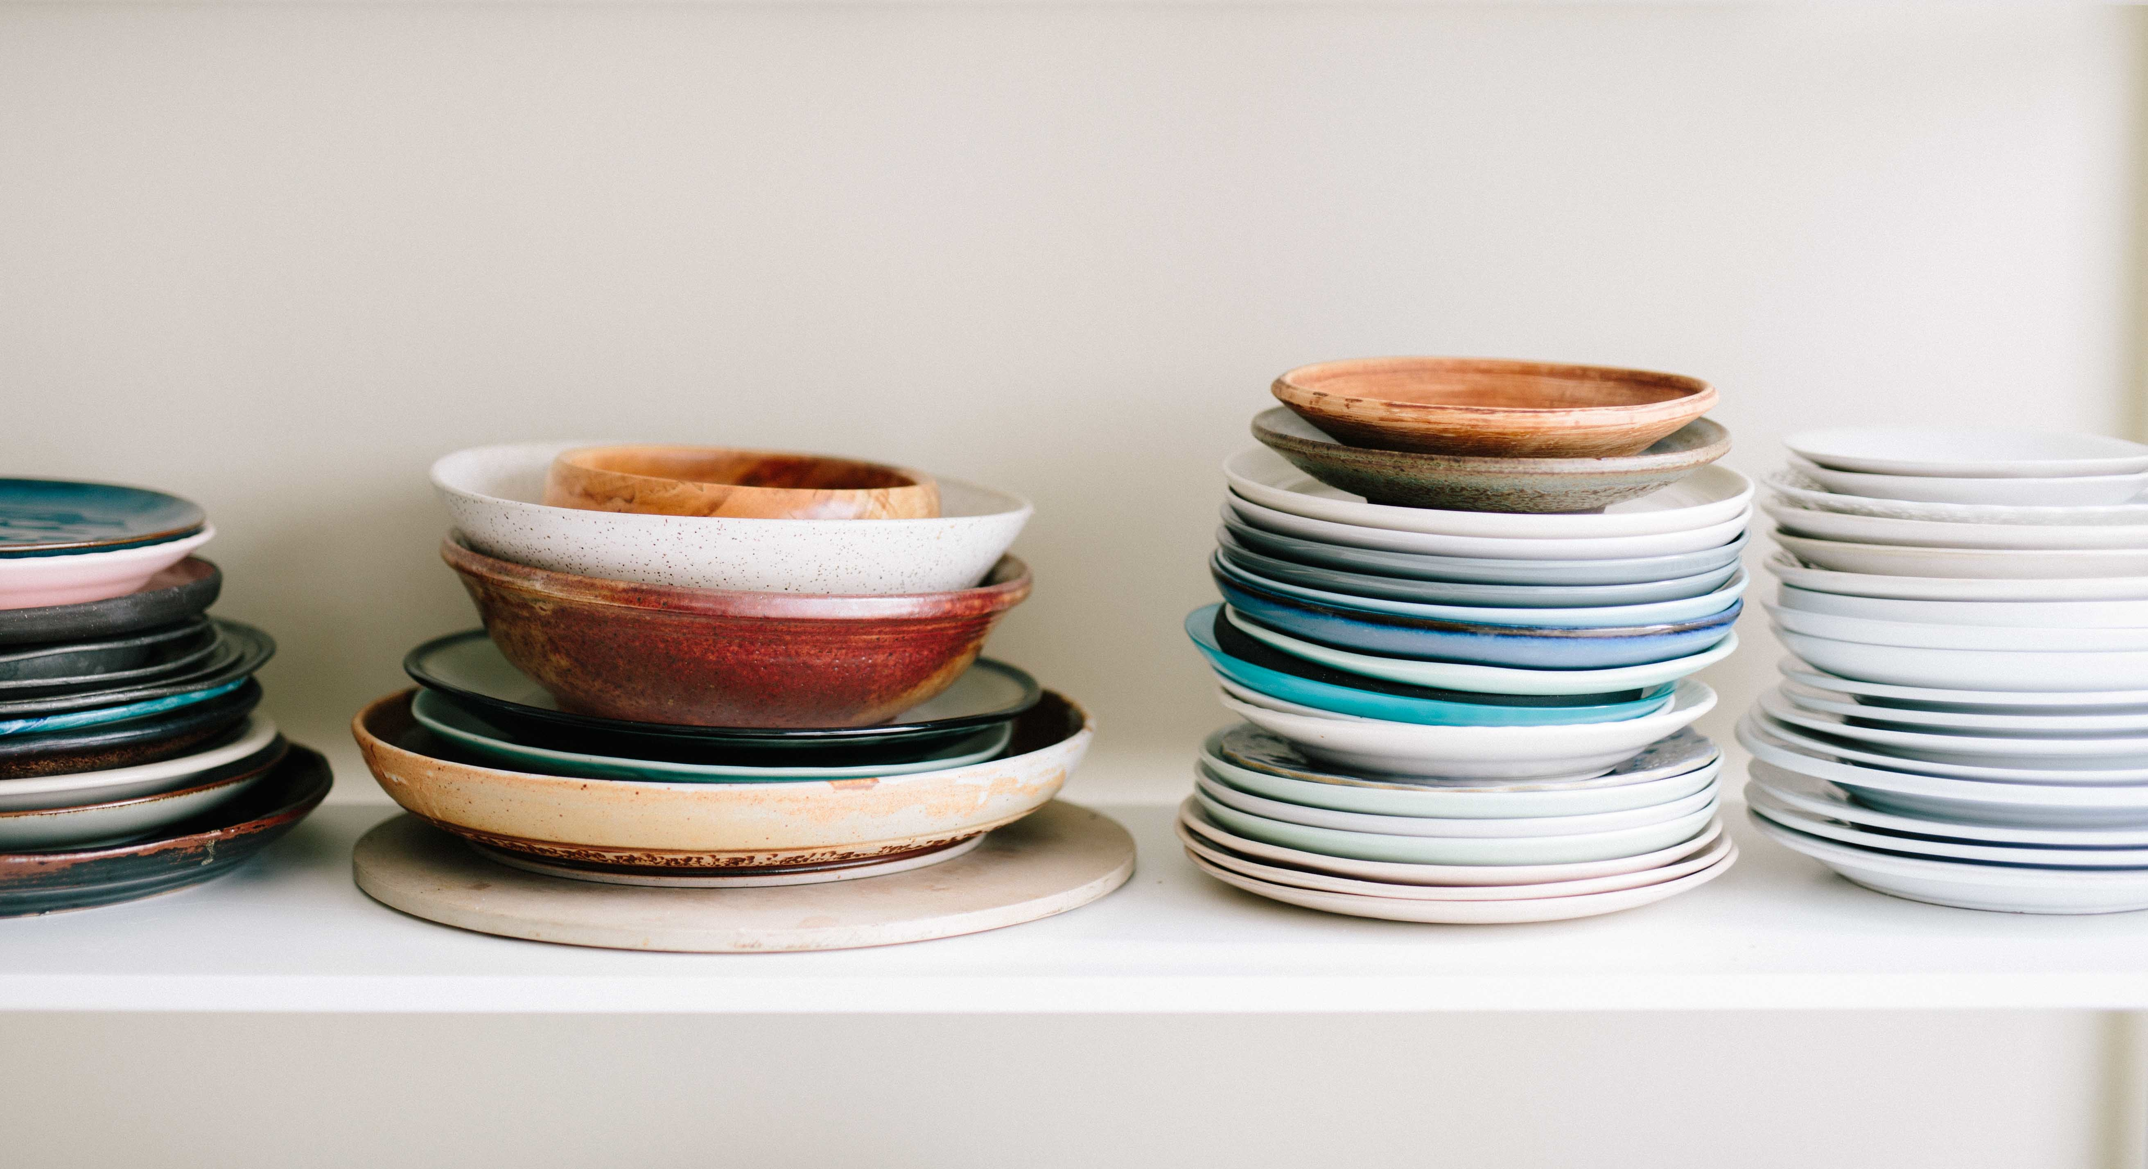
01
Stretched Goal

Slide 4
01
Stretched Goal
목표 프로젝트: 딥러닝을 통해 스스로 작곡을 할 수 있는 프로그램 생성
파이썬에 음악을 위한 좋은 라이브러리가 부족하여 추가적인 개발이 필요한 상황(mido, magenta, tensorflow, 버전별 호환성 문제)
대표적인 구글 오픈소스 프로그램인 마젠타는 개인 개발자가 쓰기에 문서가 부족하다 (예제가 적고 Keras처럼 간단한 모듈이 없고 실행코드가 bash script로 이루어져 있어 직접 개발하는 것에 있어서 웹앱이 필요하다)

Slide 5
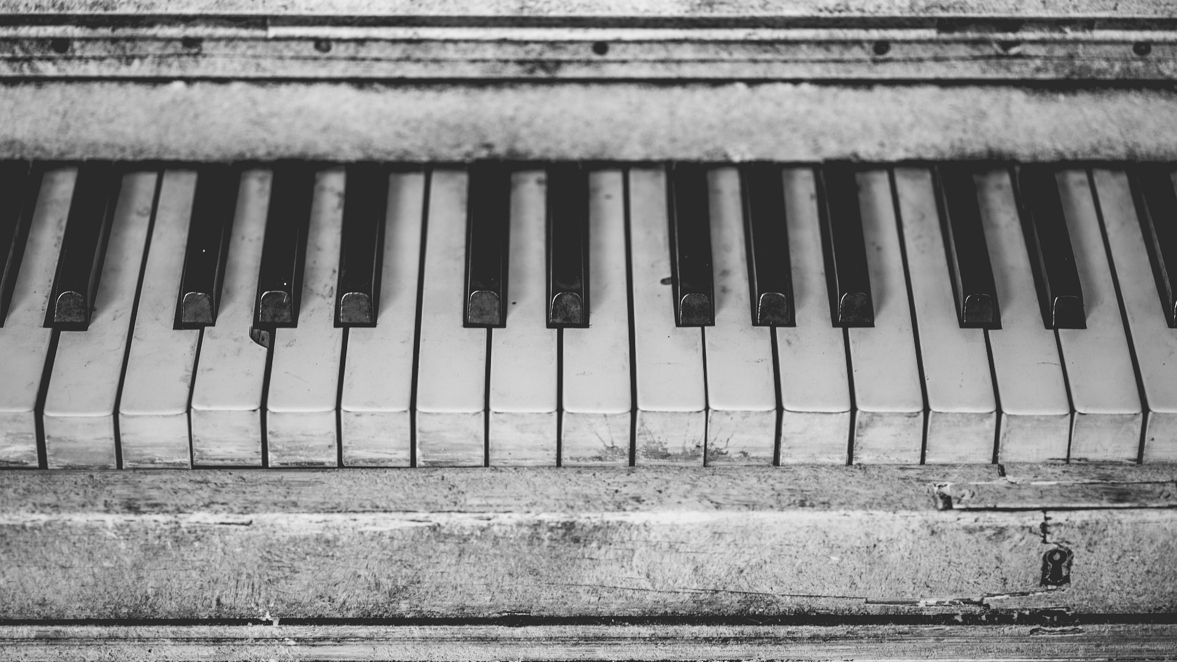
02
Planning: NABCD 접근방법

Slide 6
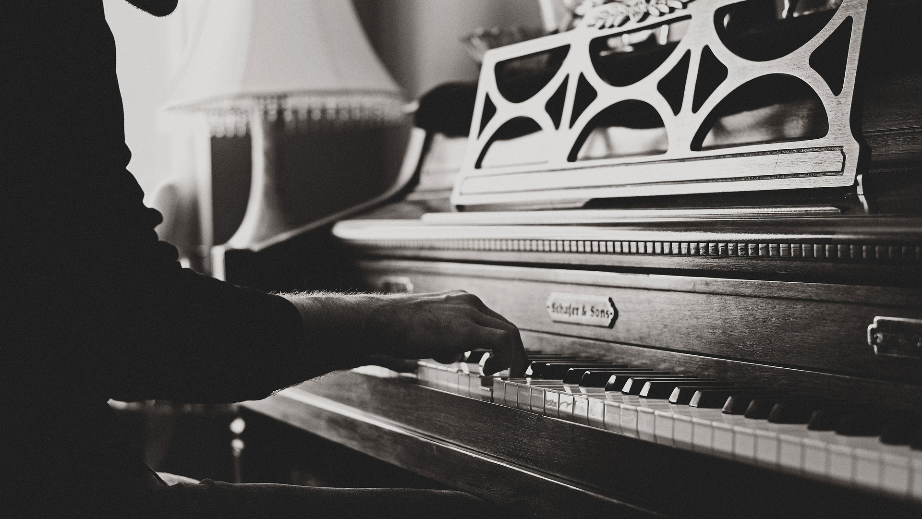
P
I
작곡
A
O
N

Slide 7
Needs
인공지능 작곡 프로그램은 어디에 쓰일 것인가
1) 개인 작곡가
빠르게 변화하는 대중의 취향을 고려한 음악의 빠른 작곡능력의 필요성
창작의 고통을 줄여주는 데 일정 부분 도움이 된다
2) 1인 미디어 혹은 중소규모 드라마, 영화 제작사
한정된 예산으로 영상제작에 쓰일 음원 확보가 필요함
소규모 영상제작자들이 컨텐츠 생성에 쓰일 음원이 한정됨
회사가 아닌 개인차원에서 음악 저작권 사용의 진입장벽이 높음
참고: https://www.kakaobrain.com/blog/28

Slide 8
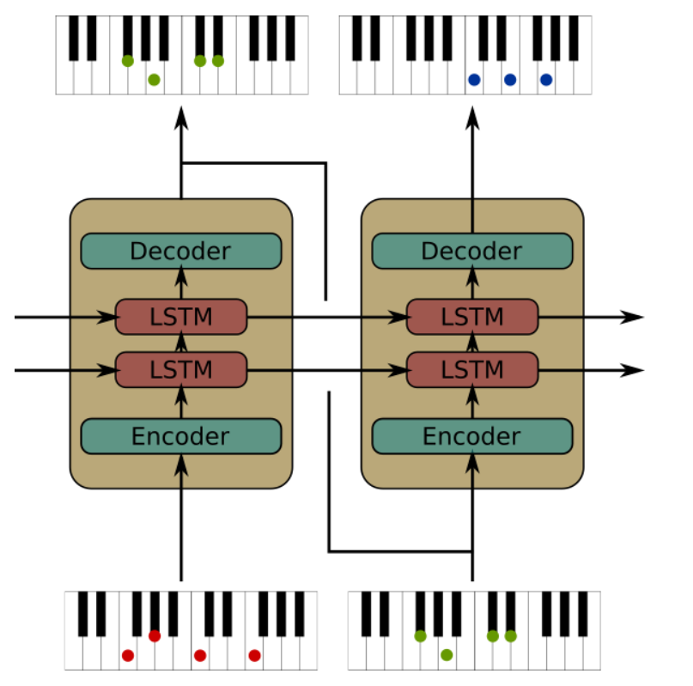
Approach
어떻게 만들어 보았는가
EnDeCell(인코더-디코더구조 도입)
기존의 기본 basic RNN(LSTM)을 사용한 코드에 인코더-디코더 코드를 도입해서 각 신경망의 기능을 보다 전문화 시켜준다
인코더는 음표을 입력값으로 받고 학습한 벡터값(은닉 상태)를 디코더의 입력값으로 넣어준다.
디코더는 다음에 실행될 음계를 예측한다(결과값)

Slide 9
Benefit
인공지능 작곡 프로그램은 어떻게 도움이 되는가
1) 개인 작곡가의 다작의 성공률 지원
인공지능이 만든 곡을 다듬어 곡을 출시하여 빠르게 변화하는
대중의 취향을 고려한 다작의 성공률을 높인다
창작의 고통을 줄여주는 데 일정 부분 도움이 된다
(베토벤 등 작곡작업을 하는 음악 예술인들의 창작의 고통으로 오는 스트레스를 줄여준다.)
2) 1인 미디어 혹은 중소규모 드라마, 영화 제작사
한정된 예산으로 영상에 삽입할 저렴한 음원 확보 가능
소규모 영상제작자들의 다양한 컨텐츠 양성 도모 (ex. 유튜브 음원)

Slide 10
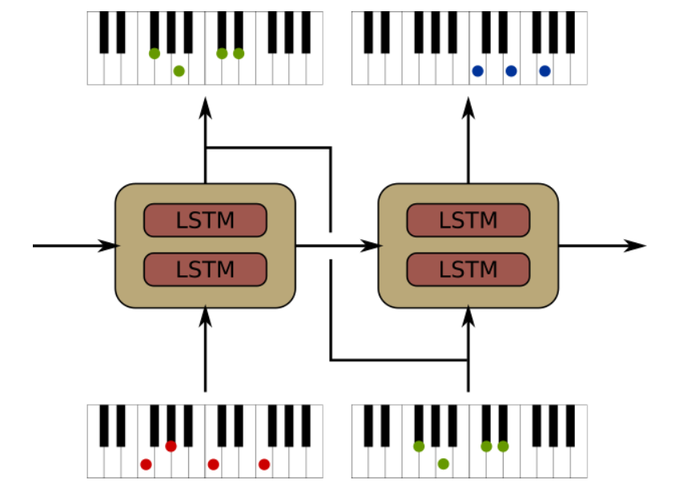
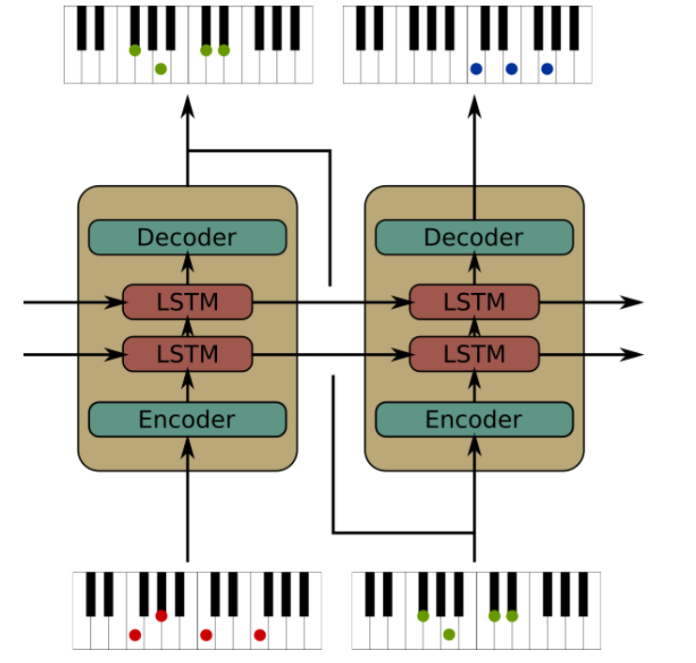
Competition & Deliverables
기존 단순 RNN 구조와의 경쟁력과 산출물
기존 모델
문장을 생성하는데 사용되는 char-RNN과
비슷하다
새로운 모델
엔코더/디코더 구조 추가

Slide 11
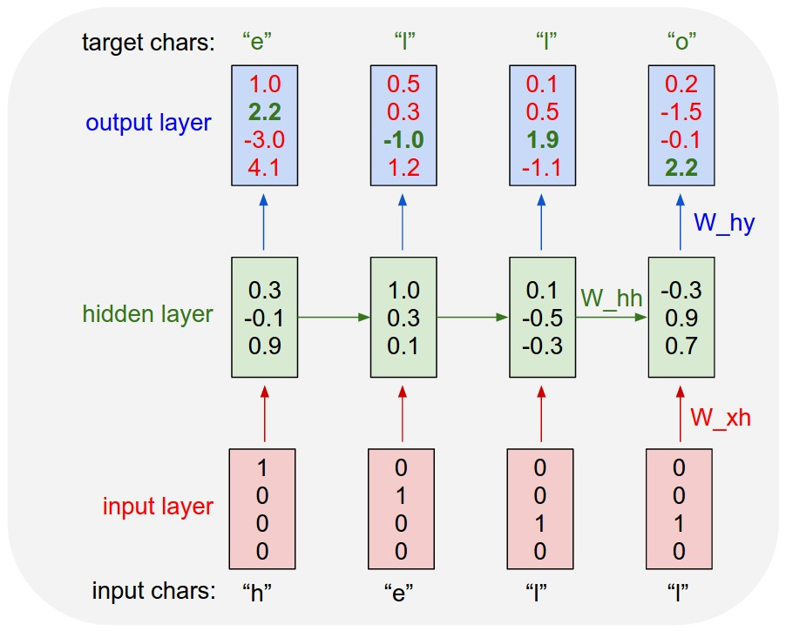
Competition & Deliverables
Char RNN이란?
글자(char) 단위로 쪼개고
각 글자마다 숫자 할당
하나씩 민 글자와 타겟 데이터를 RNN모델로 학습
학습된 모델을 토대로
샘플링을 통해 임의의 글자를 생성
출처: https://github.com/solaris33/char-rnn-tensorflow/

Slide 12
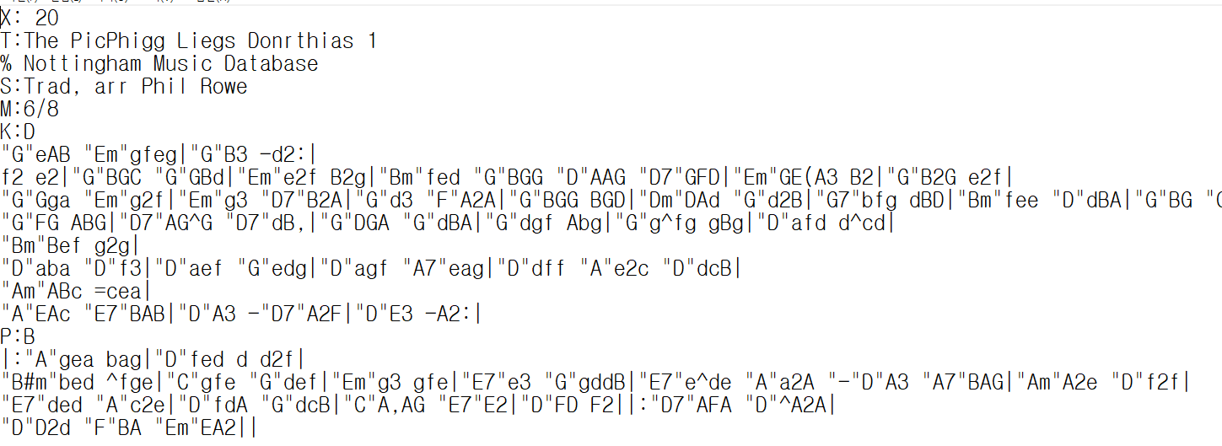
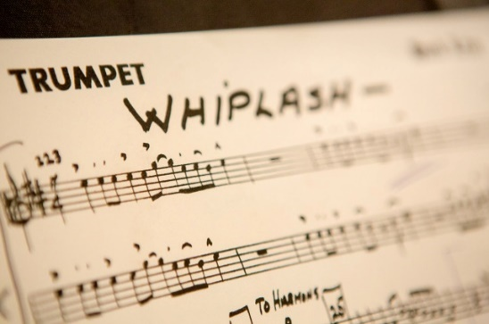
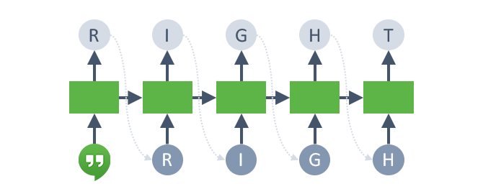
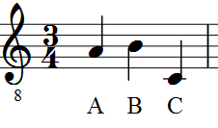
Competition & Deliverables
Char RNN이란?
ABC Notation
Ascii 기반의 기보법
Char_RNN 모델
ABC Notation
Nottingham Database
(1200개 포크곡)
출처: https://github.com/solaris33/char-rnn-tensorflow/

Slide 13
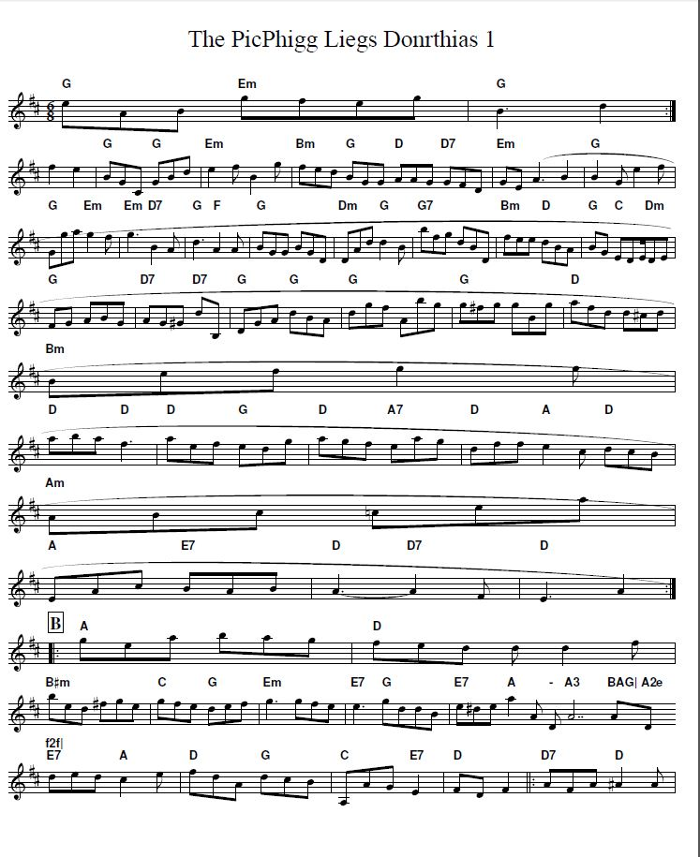
Competition & Deliverables
Char RNN을 도입하여 생성한 음악

Slide 14


Competition & Deliverables
Basic RNN을 도입한 결과물
과적합된 모델
결과물: 원곡과 거의 같은 음을 예측한다,
특정 구간을 계속적으로 반복하게 된다
Original song: https://www.youtube.com/watch?v=tCrj1s1iVas&feature=youtu.be

Slide 15
Competition & Deliverables
기존 Basic RNN 학습의 문제점과 엔코더/디코더 도입의 필요성
문제점: 88 이진 분류기(88개의 키)가 서로 연관되어 키를 도출하지 않고 독립적으로 예측한다
G2가 눌렸어도 E4가 눌렸는 지 아닌지 알 수가 없다.
모델을 향상시키기 위해서 C4와 C4#이 어느 정도 거리를 가지고 있는 지 알아야한다
즉, 종합하면 음계 간의 연관성을 학습할 수 있는 구조를 사용해야 한다
엔코더 기능: 음계간의 거리를 세서 그것을 하나의 상태 벡터(컨텍스트 벡터)로 만들어 준다
디코더 기능: 엔코더에서 받은 은닉 상태값을 키보드의 한 키로 변환시킨다
여기서 도입할 엔코더/디코더는 seq2seq모델로 구현할 것이다

Slide 16
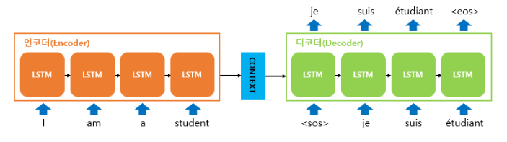
Competition & Deliverables
출처: https://wikidocs.net/24996
Seq2Seq모델
인코더/디코더 내부구조는 두 개의 RNN(LSTM)을 사용한다
입력에서 각 단어가 토큰화되어 RNN의 셀의 각 시점으로 입력된다
인코더RNN셀은 모든 단어를 입력받고 인코더 RNN셀의 마지막 시점의 은닉 상태를 디코더 RNN으로 넘겨주는데 이를 컨텍스트 벡터라 한다
컨텍스트 벡터는 디코더 RNN셀의 첫 번째 은닉 상태로 사용된다

Slide 17
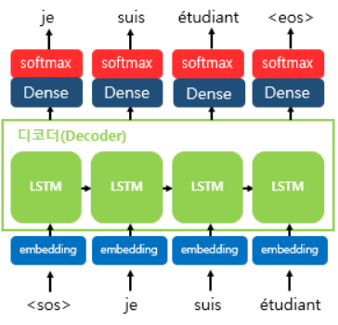
Competition & Deliverables
출처: https://wikidocs.net/24996
Seq2Seq모델
예측된 출력 값은 여러 개일 수 있다. Seq2seq모델은 선택될 수 있는 모든 예측값에서 하나를 골라야 한다. 여기서 소프트맥스 함수를 사용한다.
디코더 각 시점(timestamp)의 RNN셀에서 출력 벡터가 나오면 해당 벡터는 소프트 맥스 함수를 통해 각 예측값의 확률값을 반환하고 디코더는 출력값을 결정한다

Slide 18
Competition & Deliverables
Seq2Seq모델
기존의 음악 생성 프로그램은 단순 복제(과적합)의 문제가 있다
인코더/디코더 구조는 각 모델이 그 모델에 맞는 전문화된 데이터를 생성하게 도와준다
이러한 과정을 거쳐 음표 간의 관계를 반영한 예측값을 반환하여 실제로 작곡할 수 있는 기능을 향상시킨다

Slide 19
03
문제 해결 과정

Slide 20
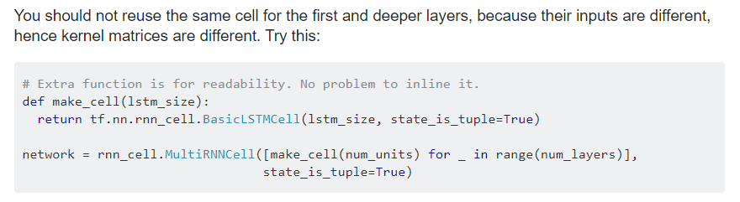
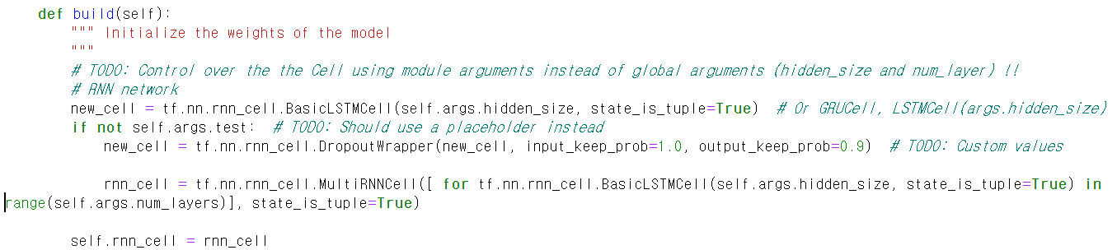
03
모델 수정
주요 수정 코드
ValueError: Dimensions must be equal, but are 1024 and 525 for 'rnn_decoder/KeyboardCell/Decoder/Decoder/multi_rnn_cell/cell_0/basic_lstm_cell/MatMul_1' (op: 'MatMul') with input shapes: [1,1024], [525,2048].

Slide 21
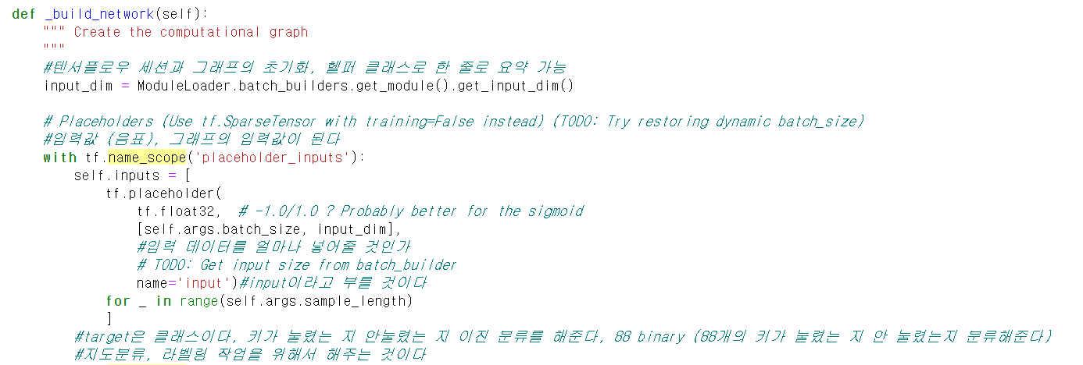
03
모델 수정
주요 수정 코드

Slide 22
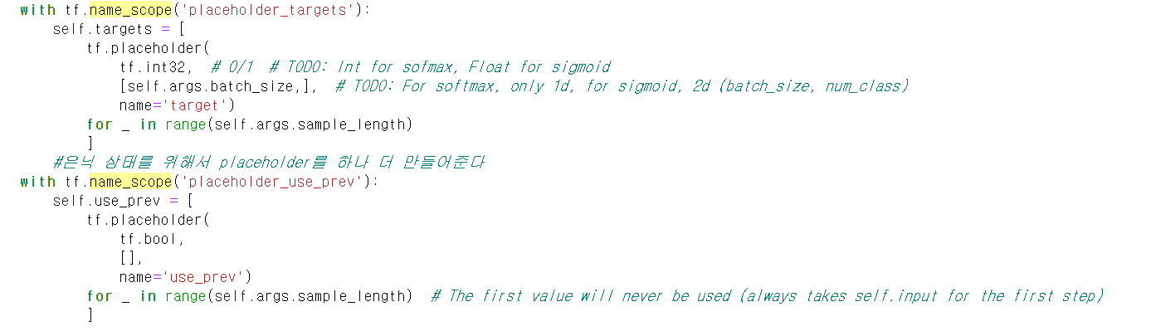
03
모델 수정
주요 수정 코드

Slide 23
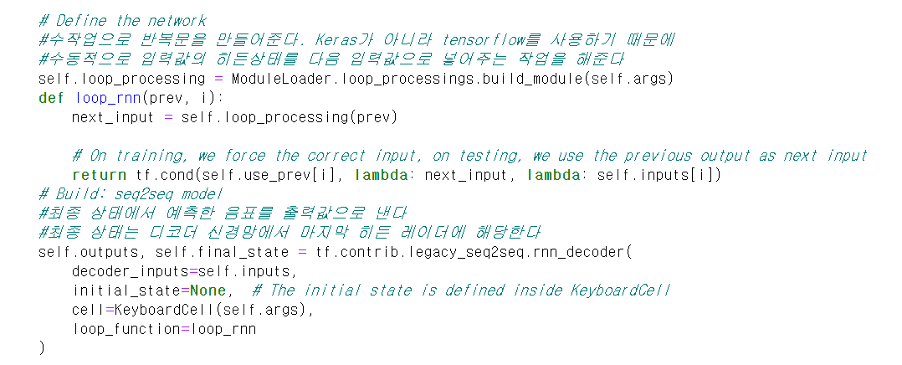
03
모델 수정
주요 수정 코드

Slide 24
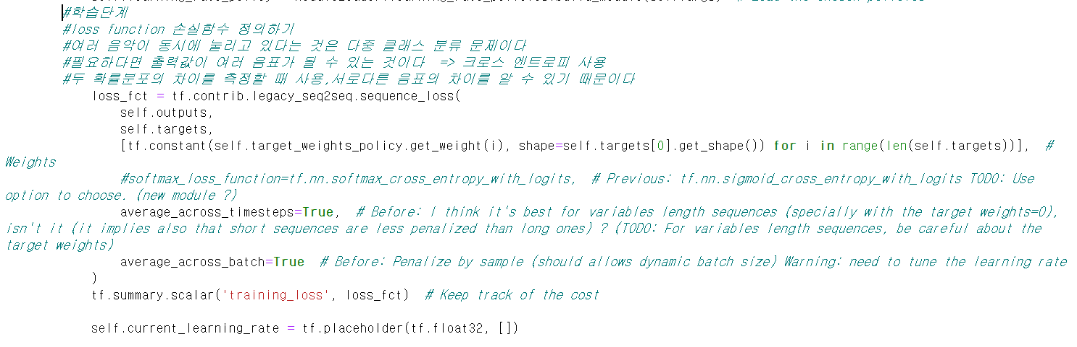
03
모델 수정
주요 수정 코드

Slide 25
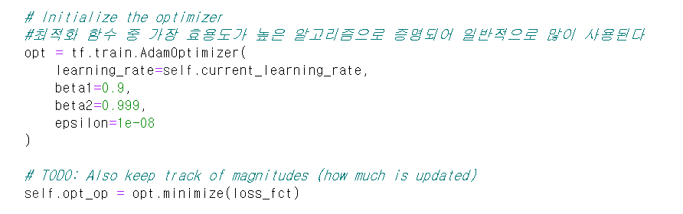
03
모델 수정
주요 수정 코드

Slide 26
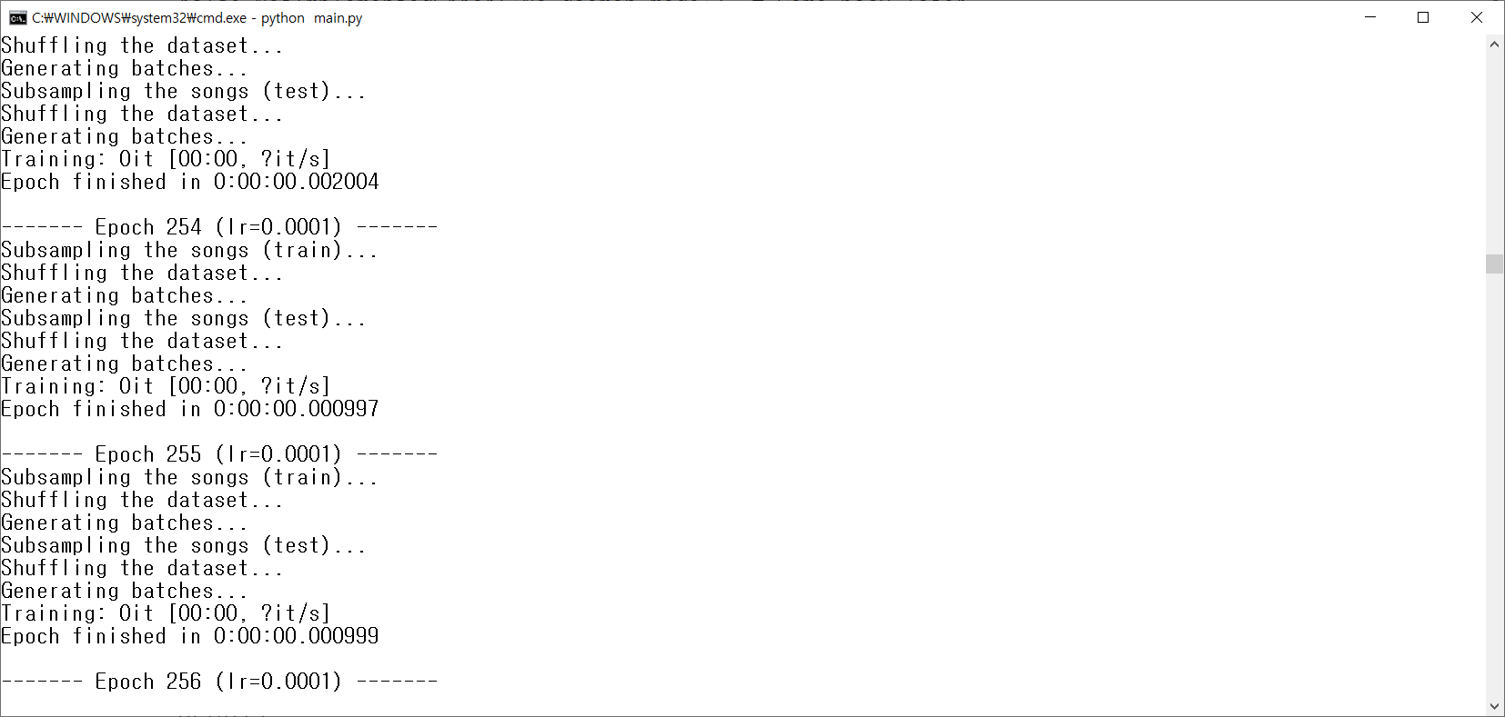
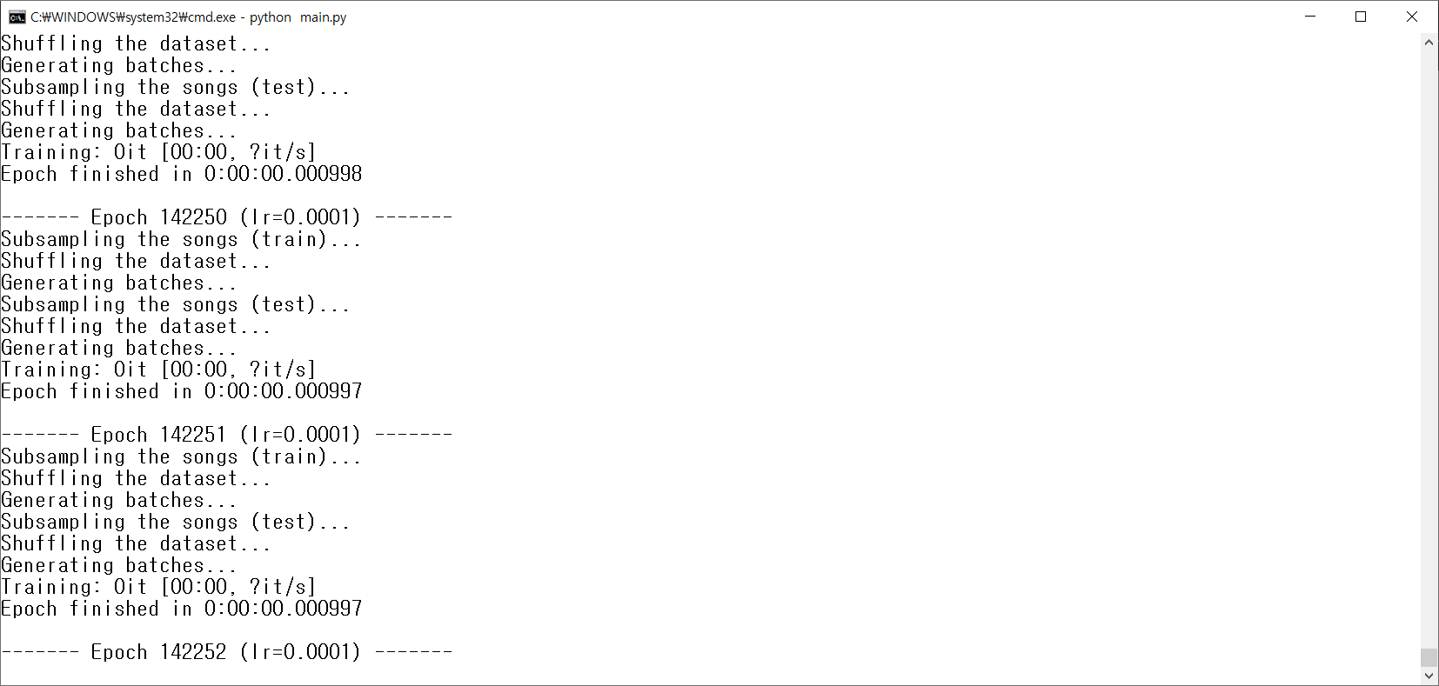
03
모델 학습
학습 수행
GPU 등 하드웨어 업그레이드, 또는 AWS 등의 클라우드 환경이 필요
혹은 다른 모델을 도입하여 학습 시간의 개선하는 추가적인 연구가 필요

Slide 27
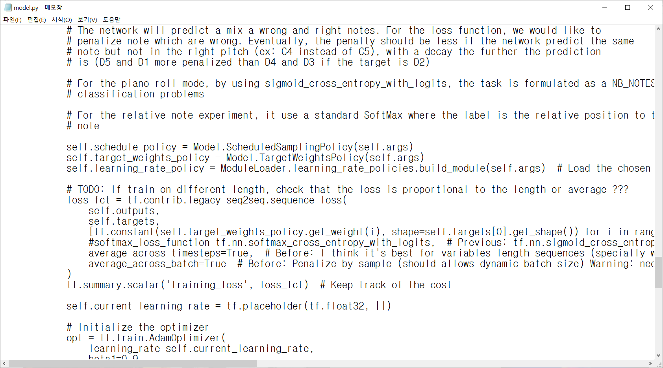
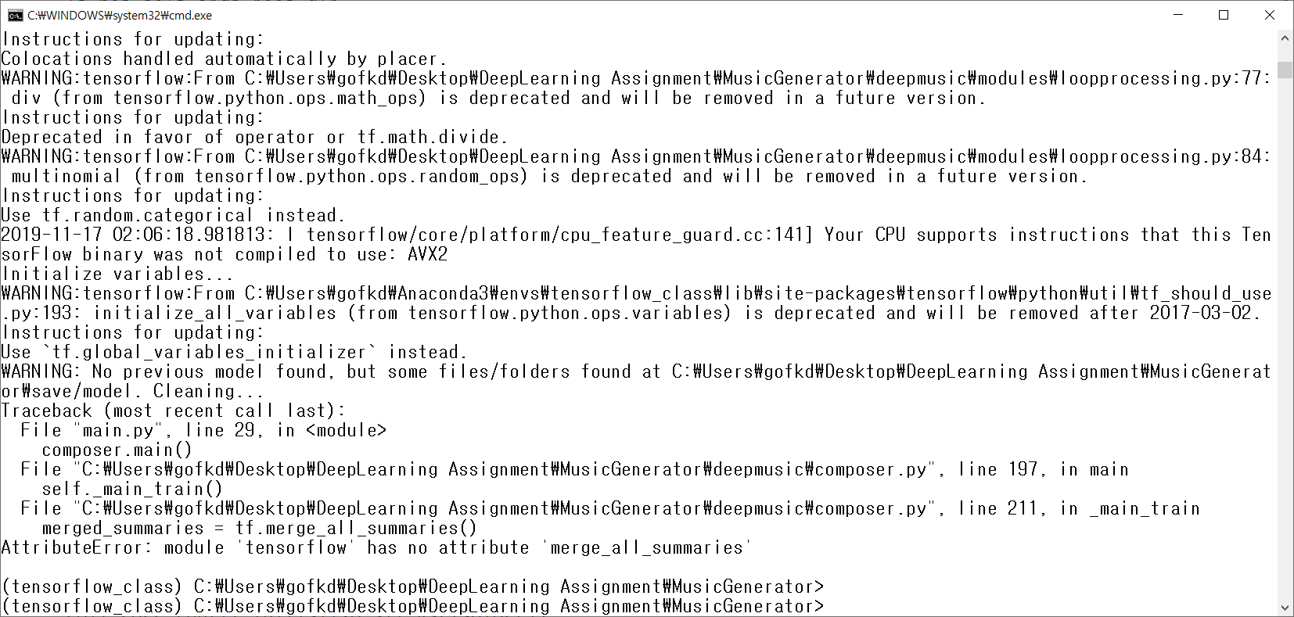
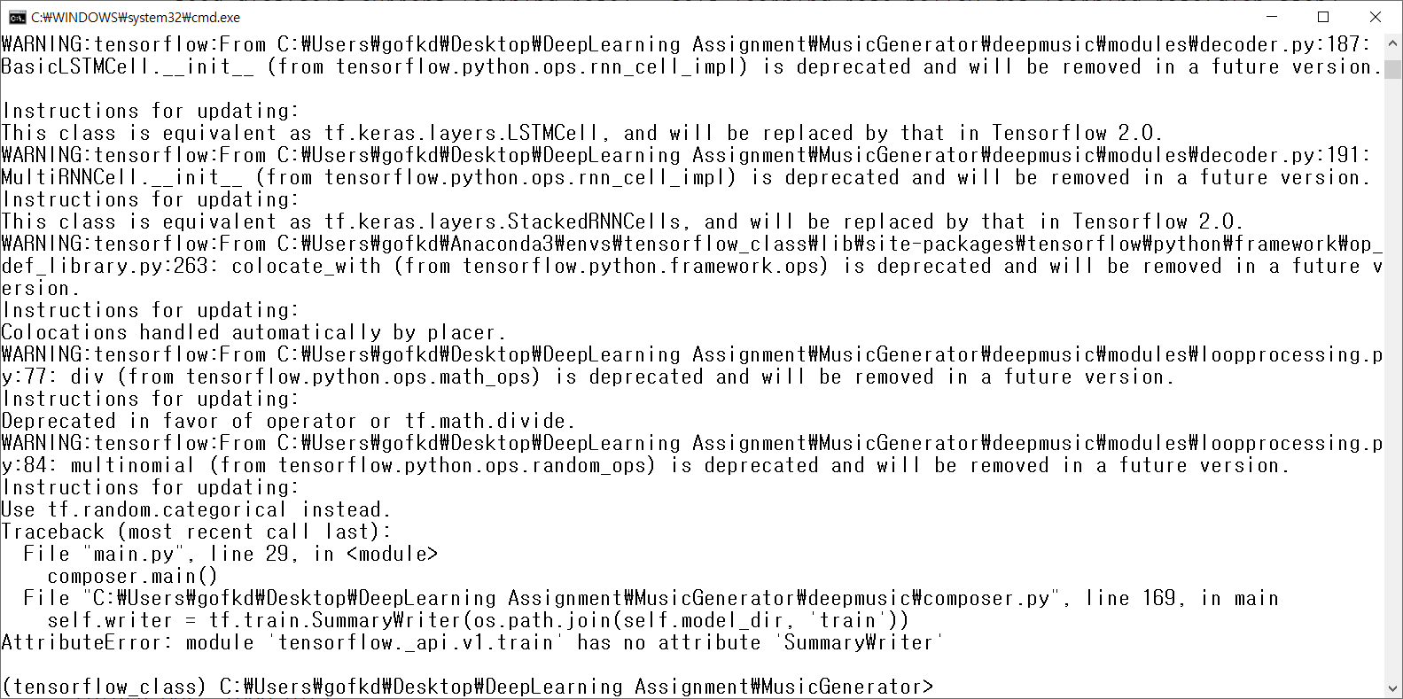
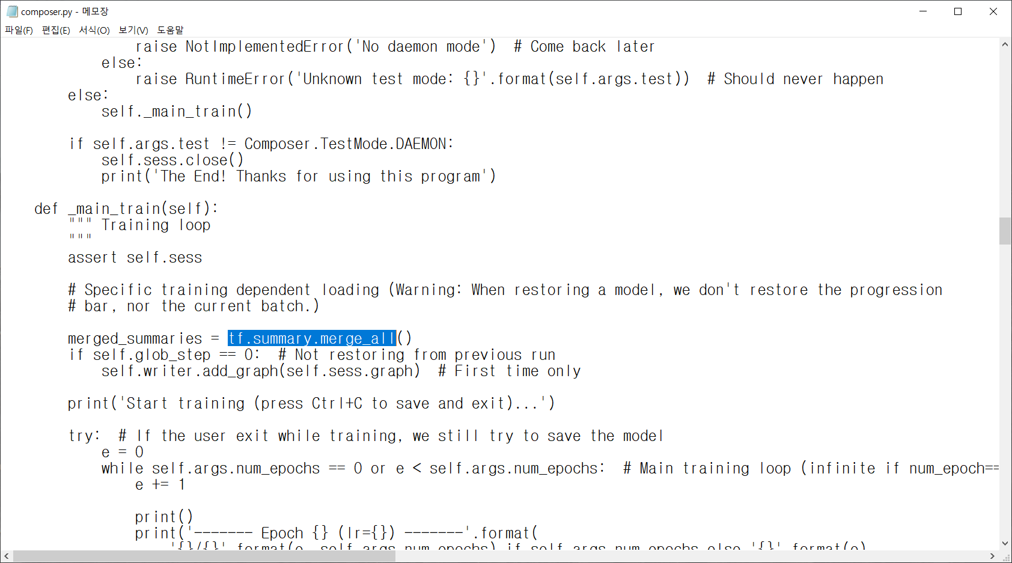
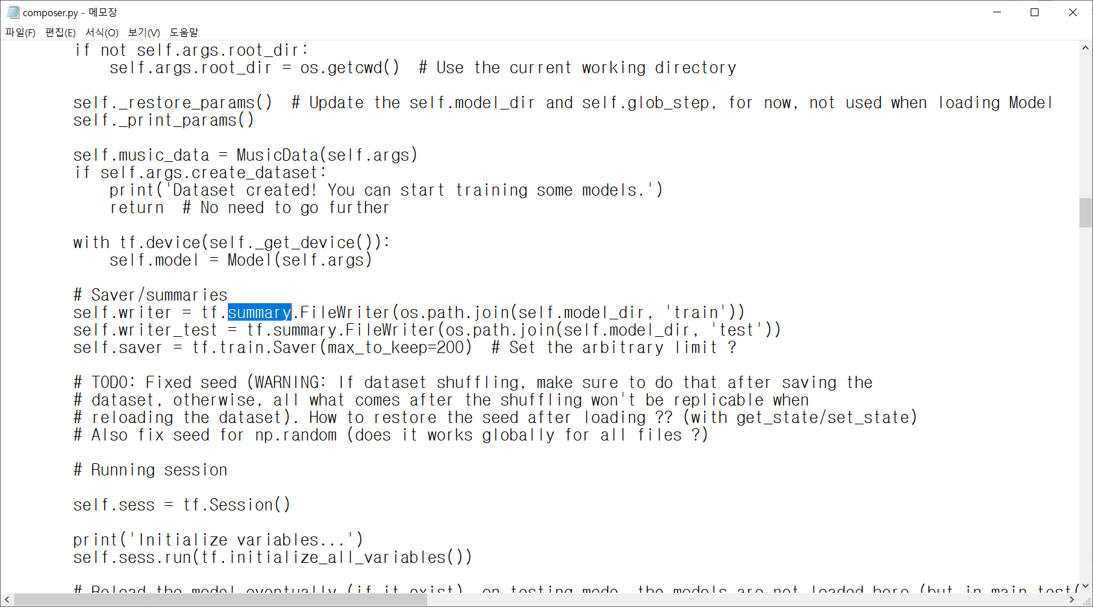
03
기타 에러 수정
주로 텐서플로우 버전 업데이트로 인한 코드 수정 (음악 관련 라이브러리가 안정되지 않아 지속적인 코드 수정이 필요)

Slide 28
CHAPTER
04
04 Result

Slide 29

04
Result
학습 후 결과물
결과 1
결과 2
결과 3
결과 4
한계점: Ragtime music에 맞춰서 각 음표가 전처리되어 보다 복잡한 다른 음악을 학습하지 못한다

Slide 30
05
정리하며..

Slide 31

05
인공지능 작곡 프로그램의 현황
인공지능 작곡 프로그램이 개발된다면 음악인은 일자리를 잃게 되지 않을까요?

Slide 32
05
인공지능 작곡 프로그램의 현황
에밀리 하웰을 만든 코프 교수는 음악은 여전히 인간이 주도할 것이라고 예상했다.
“컴퓨터 또한 인간이 만든 산물이다. 그리고 음악을 만드는 프로그램도 인간의 창조물이다. 이 프로그램에 입력하는 학습 데이터(음악) 또한 인간의 것이다. 이런 관점에서 본다면 되려 전통적인 작곡 방식보다 더 많은 사람들이 작곡 행위에 참여한다고 볼 수 있다”고 말했다.
전문가들은 예술적 영감을 표현하는 방법이나 그 영역을 획기적으로 확장할 수 있다는 점에서 기술 활용을 긍정적으로 내다보고 있다. 영화 <스타워즈(Star Wars)> 시리즈로 유명한 영화감독 조지 루카스(George Lucas)는 "기술은 끊임없이 발전한다. 이 기술 덕분에 예술가는 자신이 원하는 그림을 더 편하게 그리고, 자신이 원하는 이야기를 더 쉽게 전달할 수 있다”고 말한 바 있다. 이 관점을 작곡 영역에도 도입해 본다면, 작곡가는 인공지능을 활용해 하나의 곡을 만드는 데 들이는 노력과 시간을 효과적으로 줄일 수 있고, 작곡가는 다작 활동을 통해 대중을 상대로 짧은 시간에 다양한 음악적 실험을 해볼 수 있을 것이다
https://www.kakaobrain.com/blog/28

Slide 33
05
개선사항
프로젝트 과정에서 느낀 추가적인 연구사항 및 개선점
학습 속도의 개선 필요
하드웨어 업그레이드 또는 AWS 사용
또는 Dynamic RNN, R-transformer 등 다른 모델을 추가적으로 도입해 실험하는 것이 필요
아직까지 각 모델이 특정 음악에 한정되어 학습되고 음악이 개발된다
학습 데이터양을 줄이고 모든 종류의 음악에 상관없이 학습될 수 있는 모델의 개발 또는 통일된
전처리 데이터(모든 음표를 코드화한 데이터 혹은 코드)의 개발이 필요한 시점이다
안정된 음악 관련 파이썬 라이브러리의 개발이 시급하다
새로운 모델을 도입하고 연구하기 이전에 기존의 코드도 지속적으로 변해 새로운 에러를 생성한다
이 문제가 해결되지 않으면 새로운 인공지능 음악 코드를 개발하는 데 지속적인 방해물이 될 것이다

Slide 34
05
출처
기존 단순 RNN 구조와의 경쟁력과 산출물
Midi파일 다운로드
http://www.kunstderfuge.com/ragtime.htm#Lamb
charRNN구조
https://github.com/karpathy/char-rnn
기본 RNN학습
https://github.com/Conchylicultor/MusicGenerator/blob/master/docs/models.md
MIDI 음악 파일을 전처리하는 코드/방법
https://github.com/bhaktipriya/Blues
기타 다른 음악생성모델구조 참고
https://github.com/dshieble/Music_RNN_RBM

Slide 35
05
출처
기타 다른 음악딥러닝 구조 참고사이트
RNN-RBM구조
https://github.com/dshieble/Music_RNN_RBM
게임음악학습구조/인터페이스
https://github.com/Haerang94/Composer
인코더/디코더 구조 설명
https://wikidocs.net/24996

Slide 36
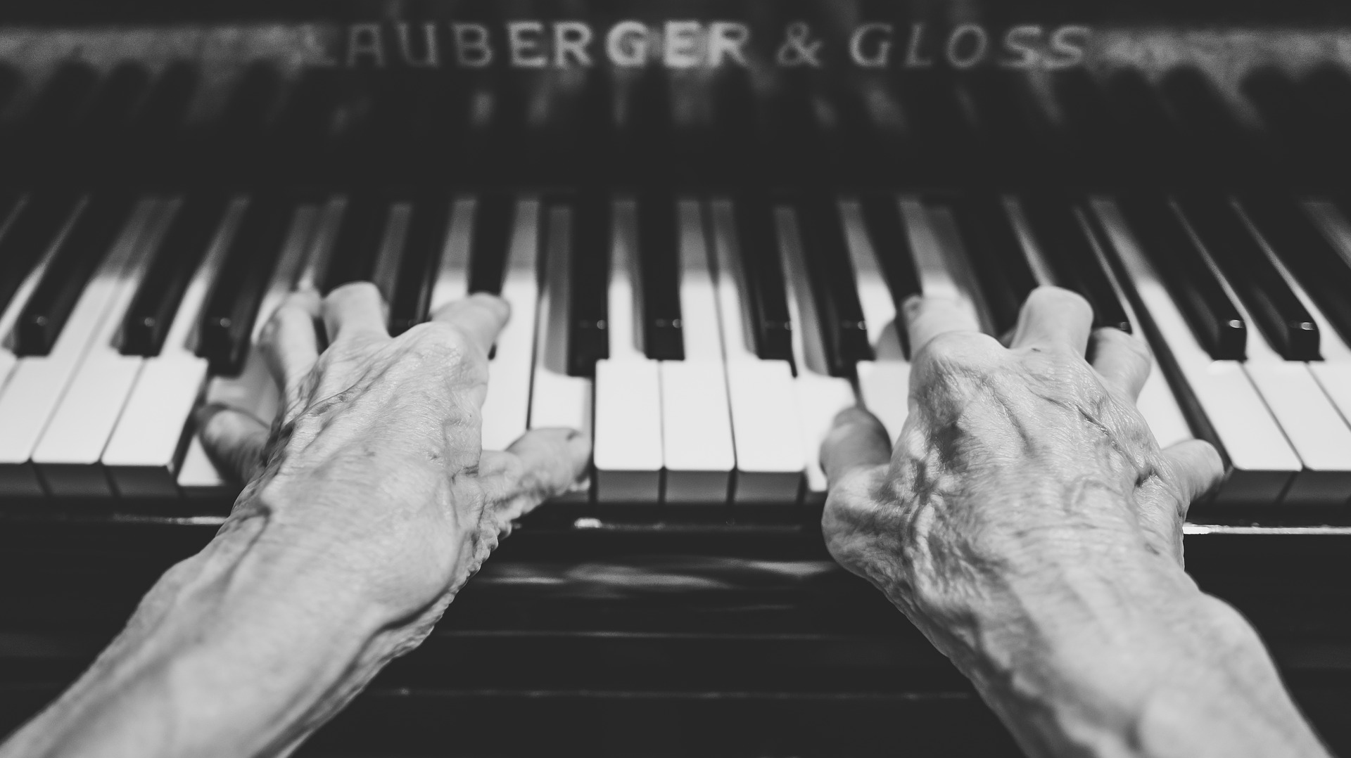
Thank You

